Slide 1
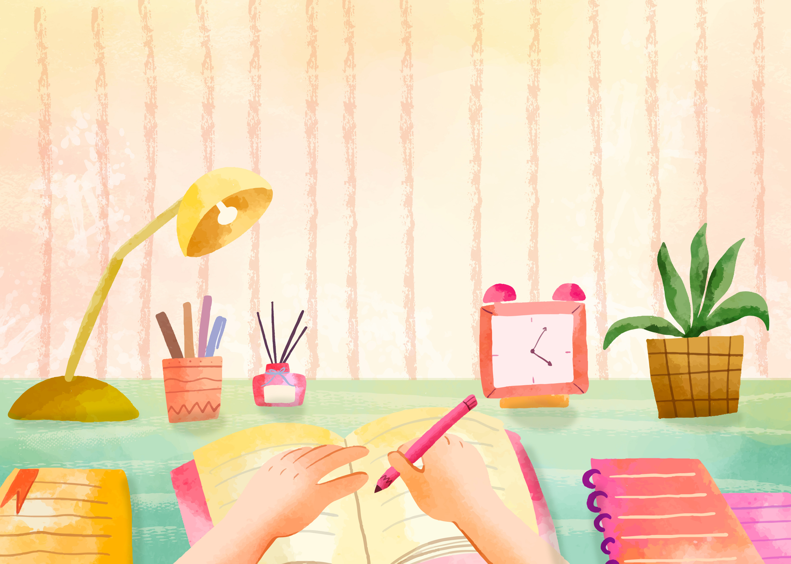

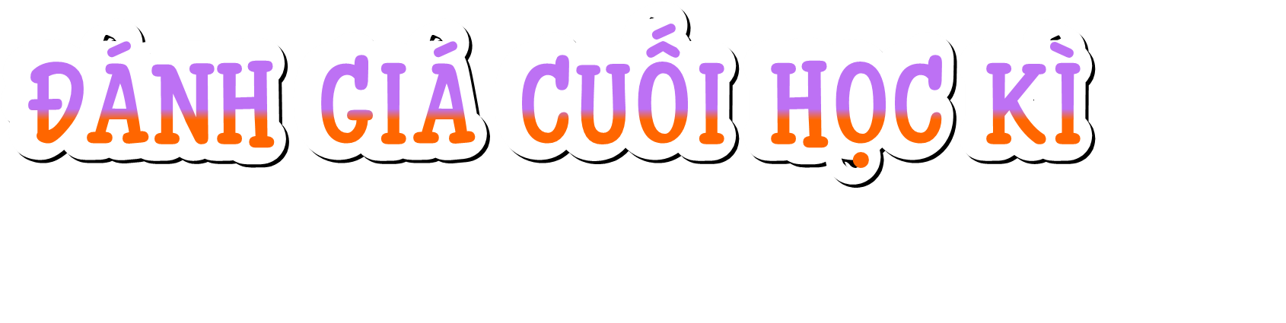

Slide 2
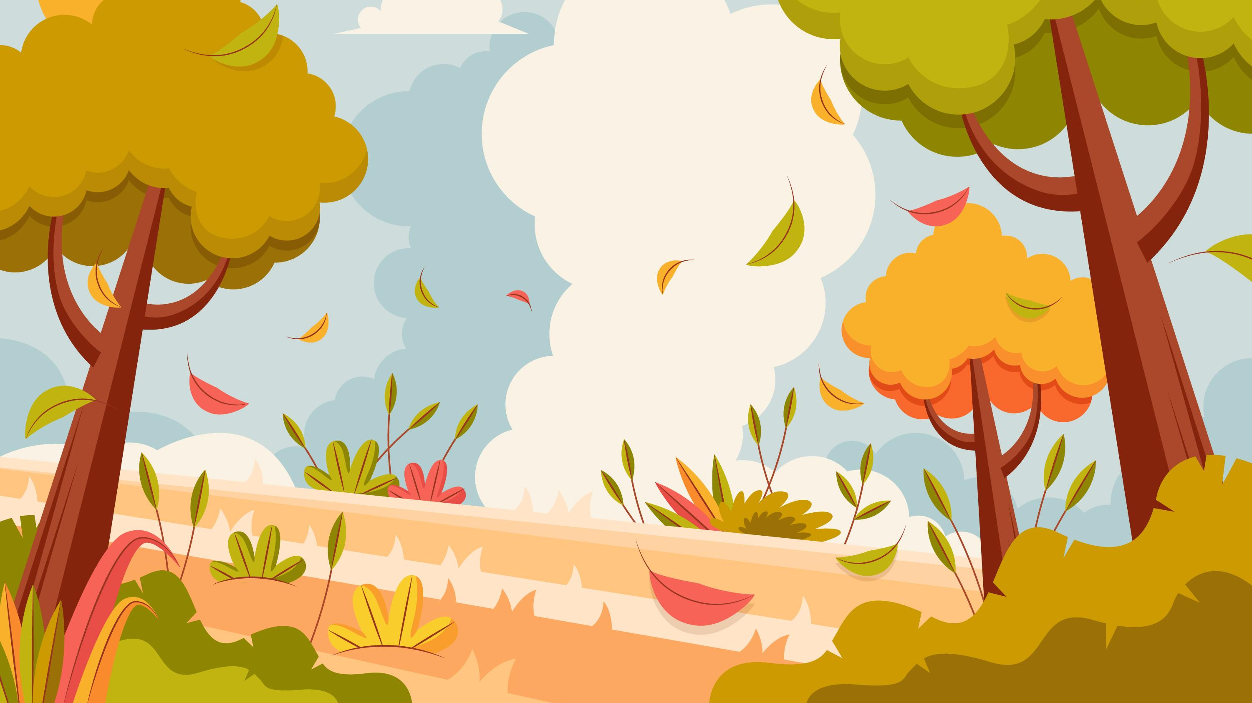



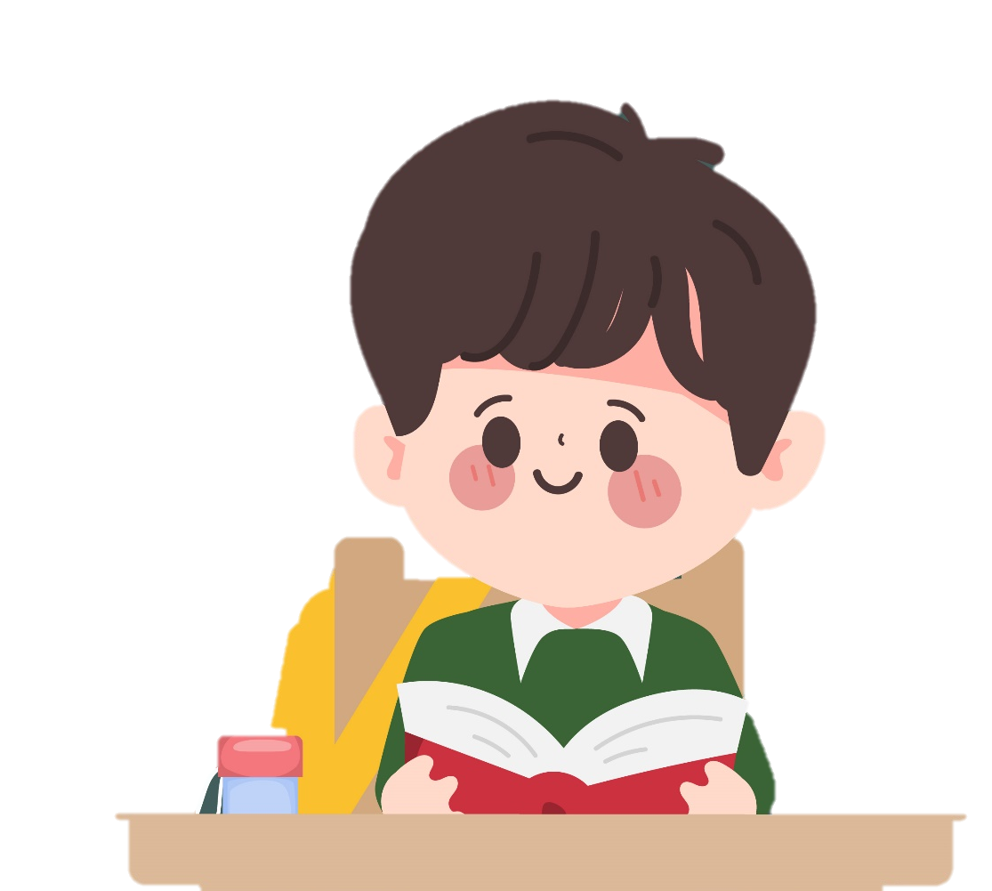

Slide 3
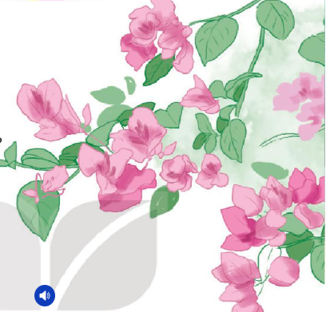
Hoa giấy (Trích)
Ai bảo là giấy
Nắng không bạc màu?
Ai bảo là giấy
Mưa không ướt nhòa?
Mỏng như là giấy
Mưa nắng nào phai,
Tên nghe rất mỏng
Nhưng mà dẻo dai.

Slide 4
2
Dựa vào bài đọc, hoàn thiện những câu ở dưới
Đàn kiến
Một con kiến phát hiện mẩu bánh rơi. Nó bò quanh mẩu bánh. Kiến nhận ra một mình nó không thể mang nổi mẩu bánh. Nó quay đầu, chạy nhanh về tổ. Gặp những con kiến trong đàn, nó chạm râu để báo tin. Lát sau, cả đàn kiến xúm xít, khiêng được mẩu bánh về tổ.
(Theo Ông ơi! Vì sao lại thế?, NXB Khoa học và Kĩ thuật, 1996)
Khi phát hiện mẩu bánh rơi, kiến (...)
b. Kiến báo tin cho nhau bằng cách (...)

Slide 5
a) Khi phát hiện mẩu bánh rơi, kiến (...)
bò quanh mẩu bánh, sau đó chạy nhanh về tổ.
b. Kiến báo tin cho nhau bằng cách (...)
chạm râu vào những chú kiến khác.

Slide 6
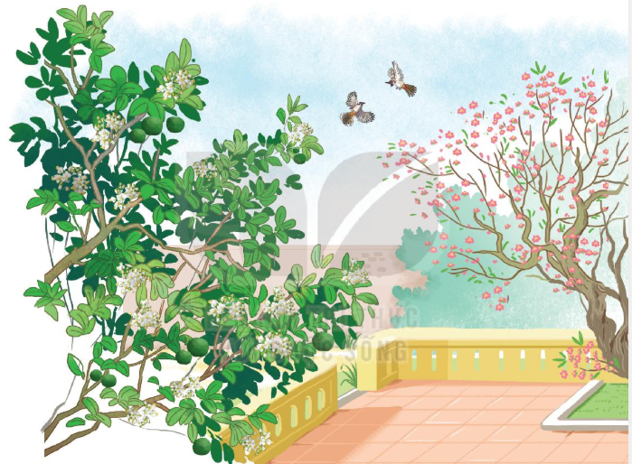
3. Viết
Đào lốm đốm những nụ phớt hồng. Mùa xuân đã đến.
(Theo Vũ Tú Nam)

Slide 7
4
Chọn chữ phù hợp điền vào chỗ trống
con …..á
chữ …í
c hay k?
b. ng hay ngh?
c. g hay gh?
c
k
con …….é
…..õ nhỏ
ngh
ng
ghế ….ỗ
Con …..ẹ
g
gh

